Slide 1
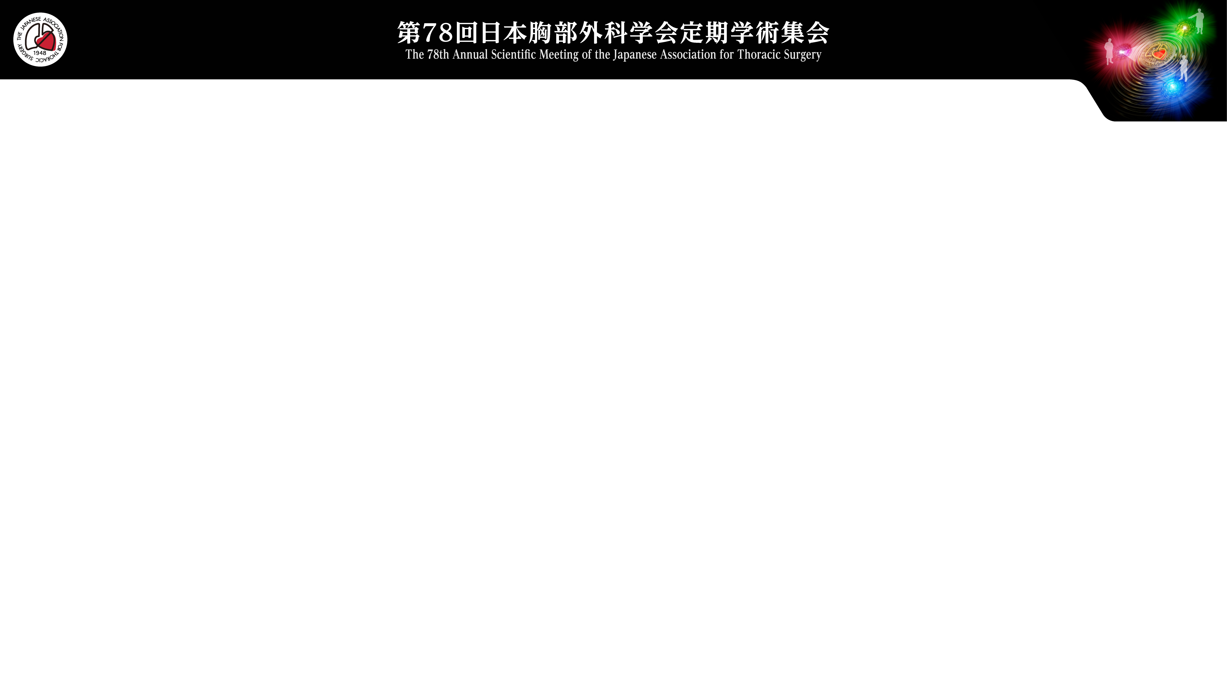
日本胸部外科学会 COIの開示
演題発表に際し、
開示すべきCOIはありません。
筆頭演者：○○ ○○

Slide 2
日本胸部外科学会 COIの開示
○○○○から研究資金の
提供を受けました。
筆頭演者：○○ ○○

Slide 3
日本胸部外科学会 COIの開示
○○○○から講演料の
提供を受けました。
筆頭演者：○○ ○○

Slide 4
日本胸部外科学会 COIの開示
○○○○のアドバイザー、
研究資金の提供
筆頭演者：○○ ○○

Slide 5
日本胸部外科学会 COIの開示
筆頭演者：○○ ○○
 | 金額 | 該当の状況 | 該当の有る企業名等
役員・ 顧問職 | 100万円を超える | なし
株 | 利益100万円を超える/ 全株式の5%を超える | なし
特許使用料 | 100万円を超える | なし
講演料など | 50万円を超える | なし
原稿料など | 50万円を超える | なし
研究費 | 100万円を超える | 有 | ○○薬品

